Slide 1
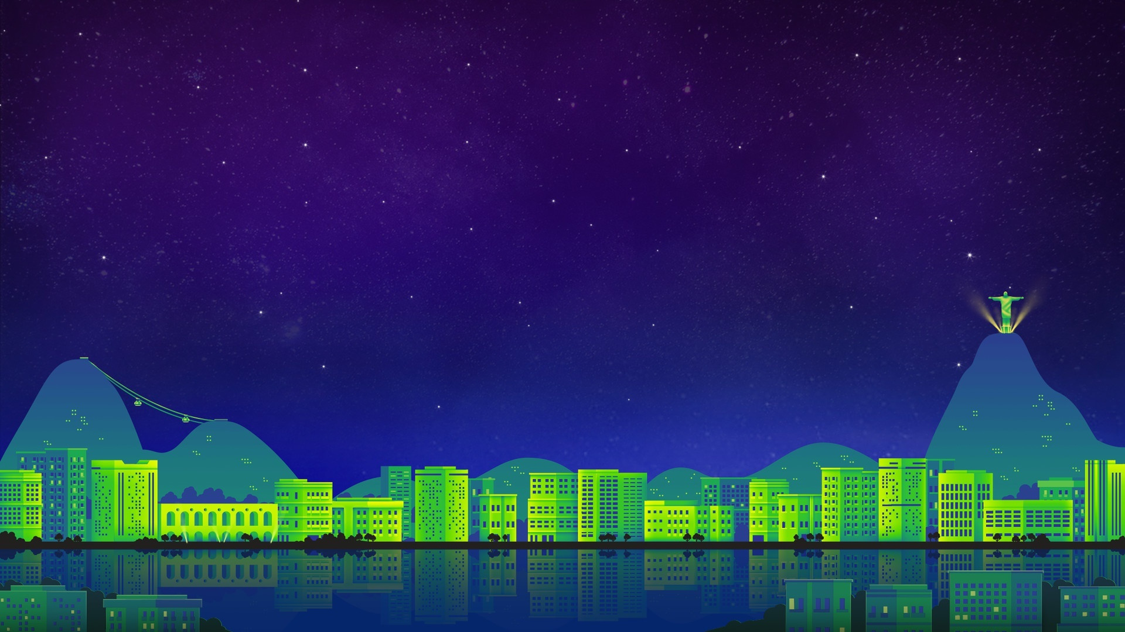



SAMBA
RAIZ

Slide 2
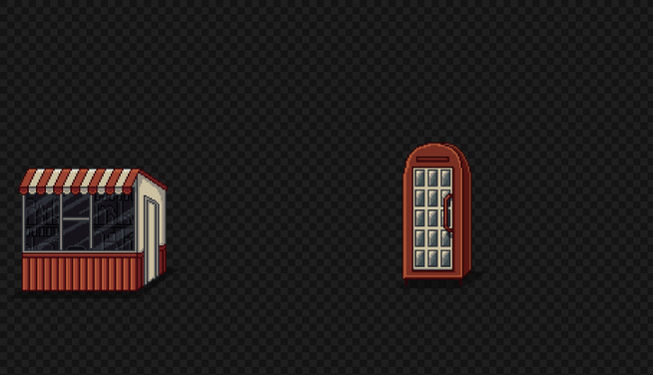
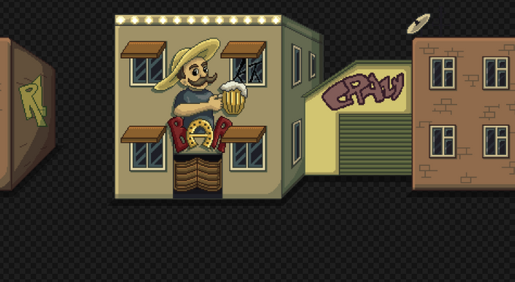
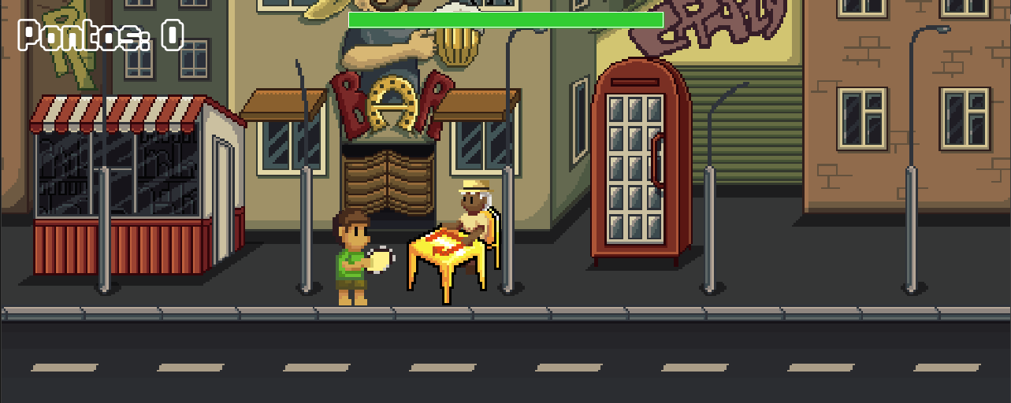
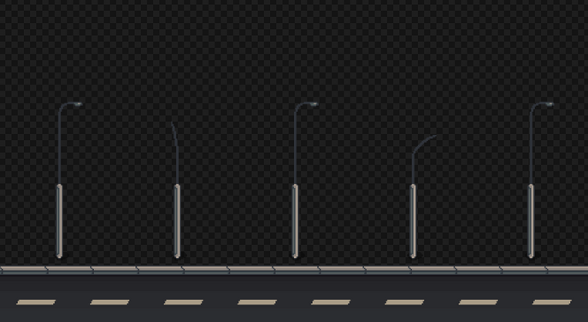
ADIÇÃO DE FASE
01
Agora o background é um cenário próprio.
Feito com Parallax

Slide 3
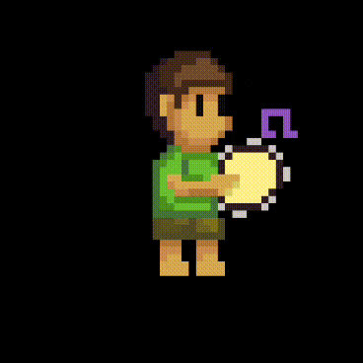

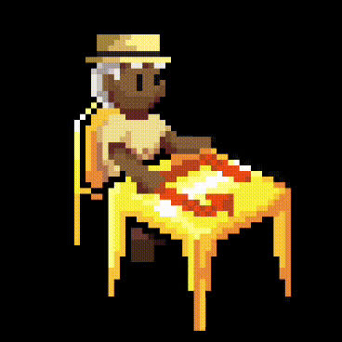

ADIÇÃO DE PERSONAGENS
01
Adicionado pandeirista como o jogador
Adicionado senhor na mesa para profundidade do cenário.
02

Slide 4
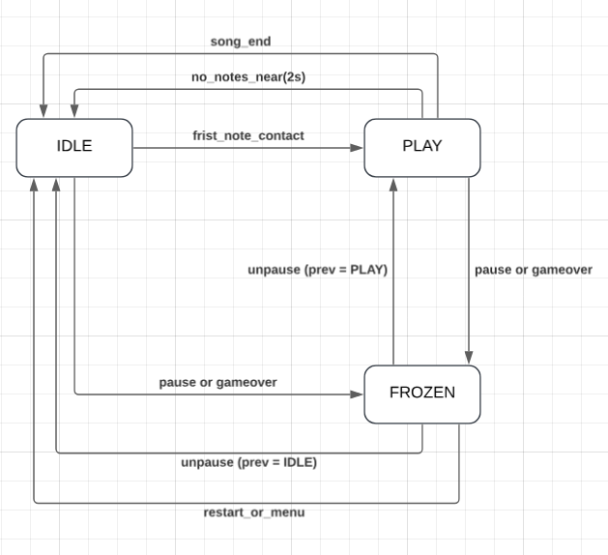

Slide 5
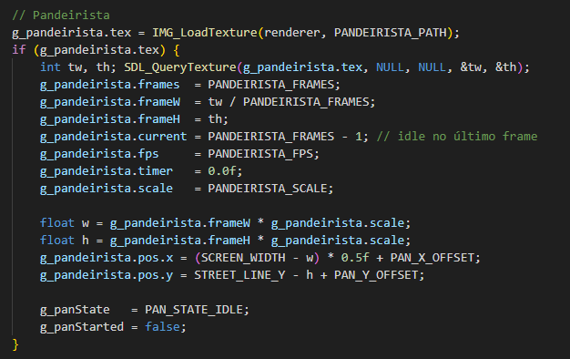

Slide 6
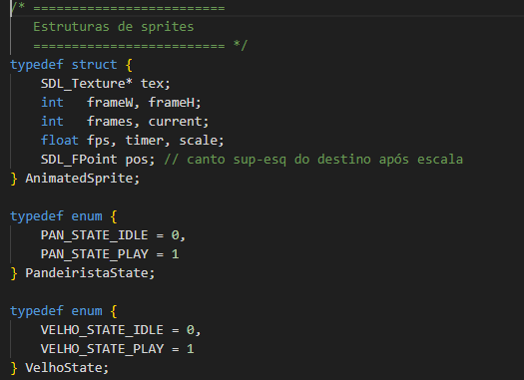

Slide 7
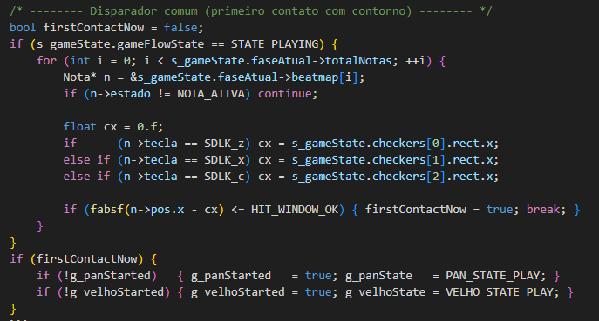

Slide 8

OBRIGADO!

